Slide 1
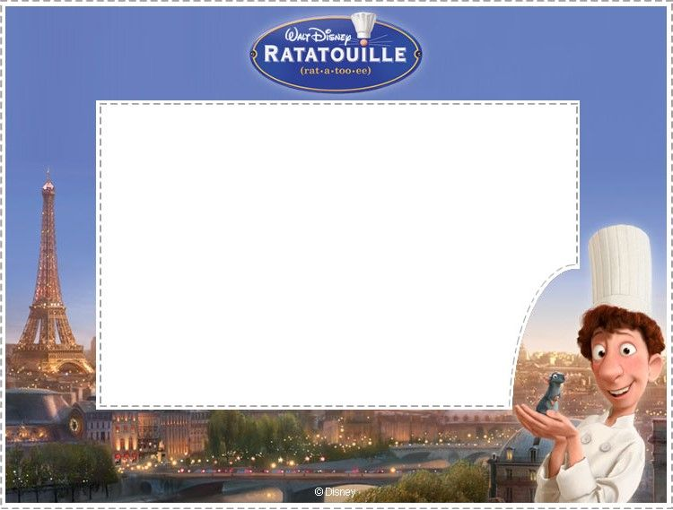
SISTEMA DE RESERVA DE MESAS Y CALCULO DE INGRESOS DE UN RESTAURANTE
Integrante:
Garces Alva Renzo
Ponce Fernández Melissa
Paredes Rivas Yonatan

Slide 2

MARCO TEORICO
Clases en java:
Las clases son la base fundamental de java, ya que, en base a estas se construye todo el lenguaje ya que nos permiten definir cuál es la naturaleza del objeto, siendo también el pilar de la programación orientada a objetos.

Slide 3

Pilares de la programación orientada a objetos
Polimorfismo: El polimorfismo es la que nos permite insertar métodos en un objeto con el mismo nombre, logrando modificar los parámetros de los métodos, básicamente el polimorfismo nos permite definir clases diferentes con métodos con el mismo nombre pero que tienen funciones distintas y estas se distinguen por los atributos.
Encapsulamiento: Esta propiedad no permite ocultar la estructura del código que se encuentra en la parte privada de la clase, a la cual no se puede acceder por otro código.
Herencia: La herencia te permite la reutilización del código ya que esta, como dice su nombre, te permite heredar los atributos de una clase superior o también llamada clase padre a sus clases hijas.
Abstracción: La abstracción te permite identificar una característica y comportamiento necesarias o importantes de un objeto.

Slide 4
Breve reseña histórica de la empresa
CHIFA WA CHONG
“Somos un Restaurante dedicado a la elaboración de platos de comida china a base de las distintas carnes, verduras y otros añadidos propios de esta especialidad de comida, en el cual usted podrá pasar de un momento placentero entre familia y/o amigos degustando una amplia variedad de platos atractivos al paladar, en un ambiente bastante agradable con un buen servicio”.

Slide 5

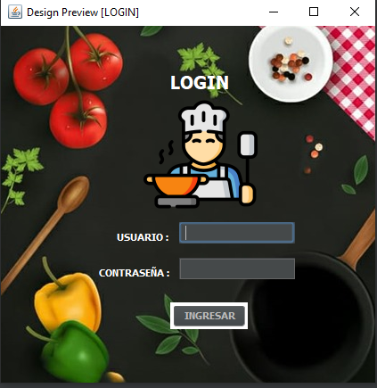


Slide 6
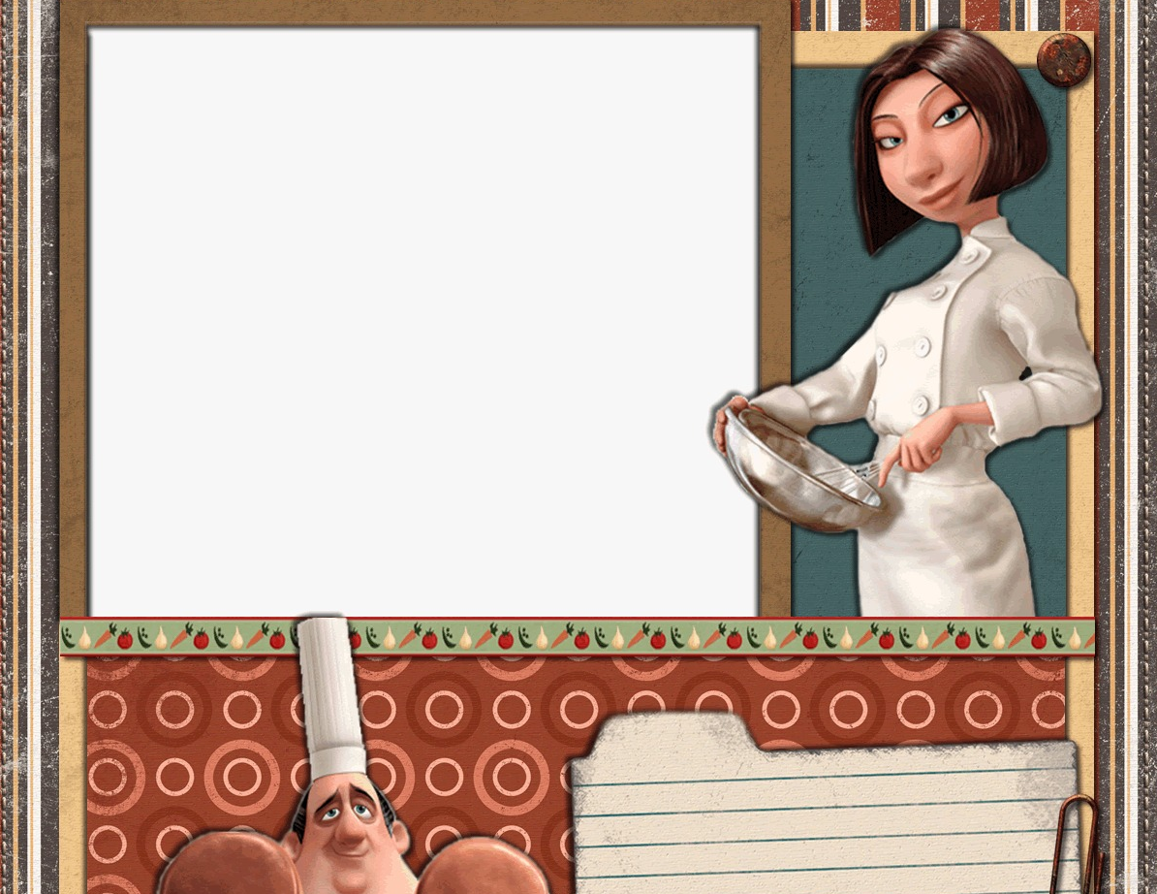
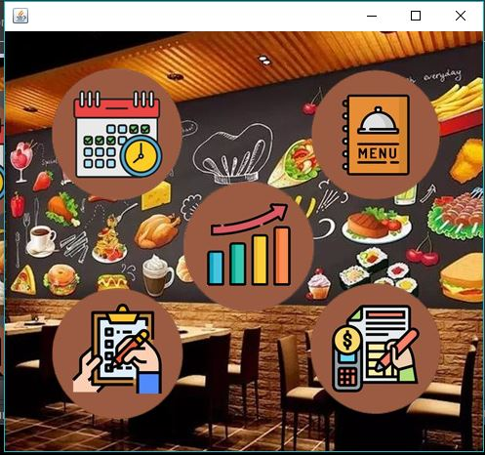
Diseño Opciones

Slide 7

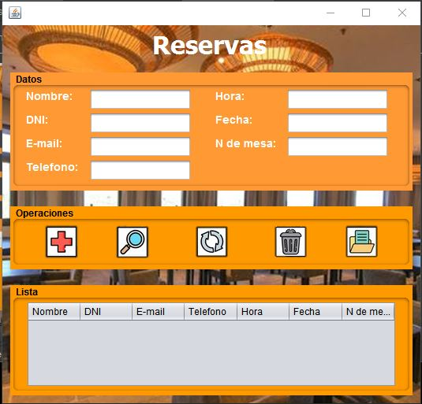
Diseño Reserva

Slide 8
Descripción de la secuencia de pasos del proceso actual del sistema
Paso 1 : Llamada del cliente para reserva (5 minuto)
Paso 2 : Solicita recepción (3 minutos)
Paso 3 : Disponibilidad de mesa (2 minutos)
Paso 4 : Realizar recepción (20 segundos)
Paso 5 : Ingreso del cliente al restaurante (20 segundos)
Paso 6: Solicita el menú (20 segundos)
Paso 7: Realiza el pedido (20 segundos)
Paso 8: Despachar el pedido (8 minutos)
Paso 9: Generar boleta o factura (10 segundos)
Paso 10: Salir del restaurante

Slide 9
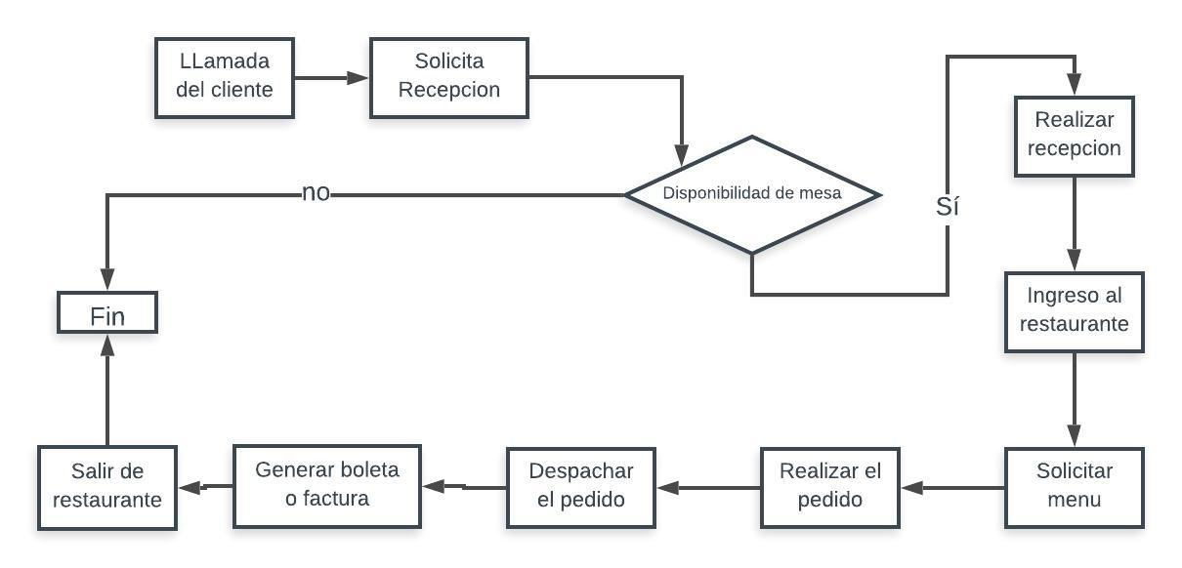
Gráfico de la secuencia de pasos del sistema manual

